Slide 1
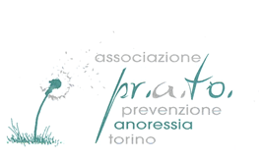



L’AMENORREA IPOTALAMICA FUNZIONALE
EZIOPATOGENESI e DIMENSIONE del PROBLEMA
Chiara Benedetto
MD, PhD, FRCOG, FCNGOF, FEBCOG, FACOG
Direttore Ginecologia ed Ostetricia Universitaria 1
Ospedale Sant’Anna – Torino
Notes:
eziopatogenesi dell’Ipotalamica e le conseguenti alterazioni ormonali, sottolineando l’ampiezza e attualità del problema soprattutto in relazione alla carenza nutrizionale

Slide 2
AMENORREA IPOTALAMICA FUNZIONALE
Un disordine endocrino REVERSIBILE
Responsabile di ~ 3% amenorree PRIMARIE
~ 25-35% amenorree SECONDARIE
C. Battaglia et al, Biomedicines 11:1763, 2023

Slide 3

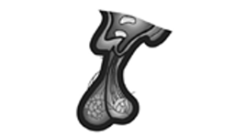
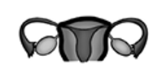
AMENORREA IPOTALAMICA FUNZIONALE
Alterazioni dell’Asse Ipotalamo-Ipofisi-Ovaio
Ridotta pulsatilità GnRH
Ridotta pulsatilità LH
Ridotti livelli circolanti LH
Ridotti livelli circolanti FSH
[
Ridotti livelli di ESTRADIOLO
Anovulazione e cessazione dei flussi mestruali
A. E. Morrison et al, Clin. Endocrinol. 95:229, 2021
Notes:
Freccine blu

Slide 4
AMENORREA IPOTALAMICA FUNZIONALE
Alterazioni dell’Asse Ipotalamo-Ipofisi-Ovaio
Ridotta pulsatilità GnRH
Ridotta pulsatilità LH
Ridotti livelli circolanti LH
Ridotti livelli circolanti FSH
[
Considerata meccanismo protettivo naturale che sopprime temporaneamente la funzione riproduttiva
Ridotti livelli di ESTRADIOLO
Anovulazione e cessazione dei flussi mestruali
A. E. Morrison et al, Clin. Endocrinol. 95:229, 2021
Notes:
Freccine blu

Slide 5
AMENORREA IPOTALAMICA FUNZIONALE
Alterazioni dell’Asse Ipotalamo-Ipofisi-Ovaio
Distress psicologico
Ridotta pulsatilità GnRH
Disturbi del comportamento alimentare in senso restrittivo fino all’anoressia nervosa
Eccessiva attività fisica
Ridotta pulsatilità LH
PERDITA di PESO
BILANCIO ENERGETICO NEGATIVO
Ridotti livelli circolanti LH
Ridotti livelli circolanti FSH
[
Ridotti livelli di ESTRADIOLO
Anovulazione e cessazione dei flussi mestruali
A. E. Morrison et al, Clin. Endocrinol. 95:229, 2021
Notes:
Freccine blu

Slide 6
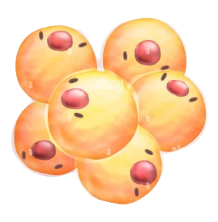


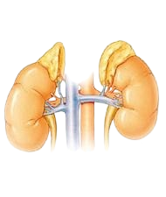
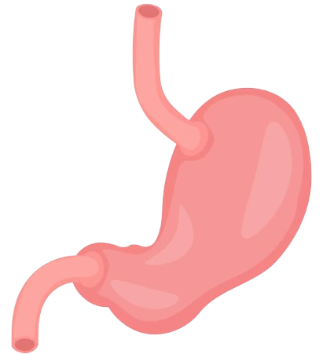
BILANCIO ENERGETICO NEGATIVO
Meccanismi Riduzione Gonadotropine
STRESS PSICOLOGICO
GnRH
LEPTINA
Ridotta
Diminuito
TESSUTO ADIPOSO
Ipotalamo
CRH
Stimolazione ridotta
ADIPONECTINA
Aumentata
A
S
S
E
FSH, LH
Ipofisi
ACTH
GRELINA
Aumentata
STOMACO
Surrene
CORTISOLO
A. E. Morrison et al, Clin. Endocrinol. 95:229, 2021
Notes:
Sidstemare immaguine e frecce

Slide 7
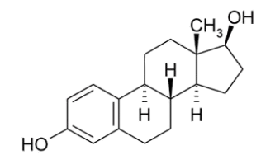
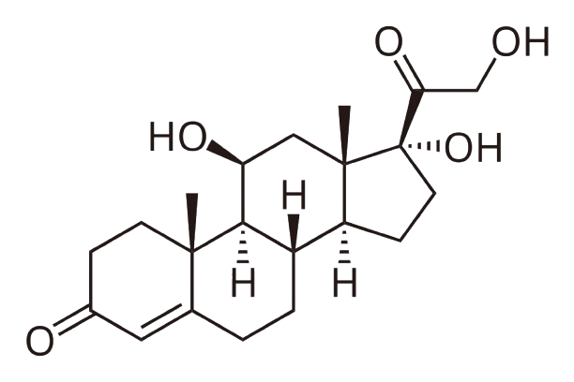
AMENORREA IPOTALAMICA FUNZIONALE
BASSI livelli ESTRADIOLO
ALTI livelli CORTISOLO
POSSIBILI CONSEGUENZE A LUNGO TERMINE

Slide 8

AMENORREA IPOTALAMICA FUNZIONALE
DIMENSIONE del PROBLEMA
140.734 (2.5%) donne di 14 - 49 aa
In Italia
38.134 (3.0%) donne di 14 - 20 aa
2021
In ADOLESCENTI – GIOVANI DONNE di 13 – 20 anni con AMENORREA rappresenta…
56% delle AMENORREE PRIMARIE
78% delle AMENORREE SECONDARIE
Mörö et al, Front. Public Health, 2024

Slide 9
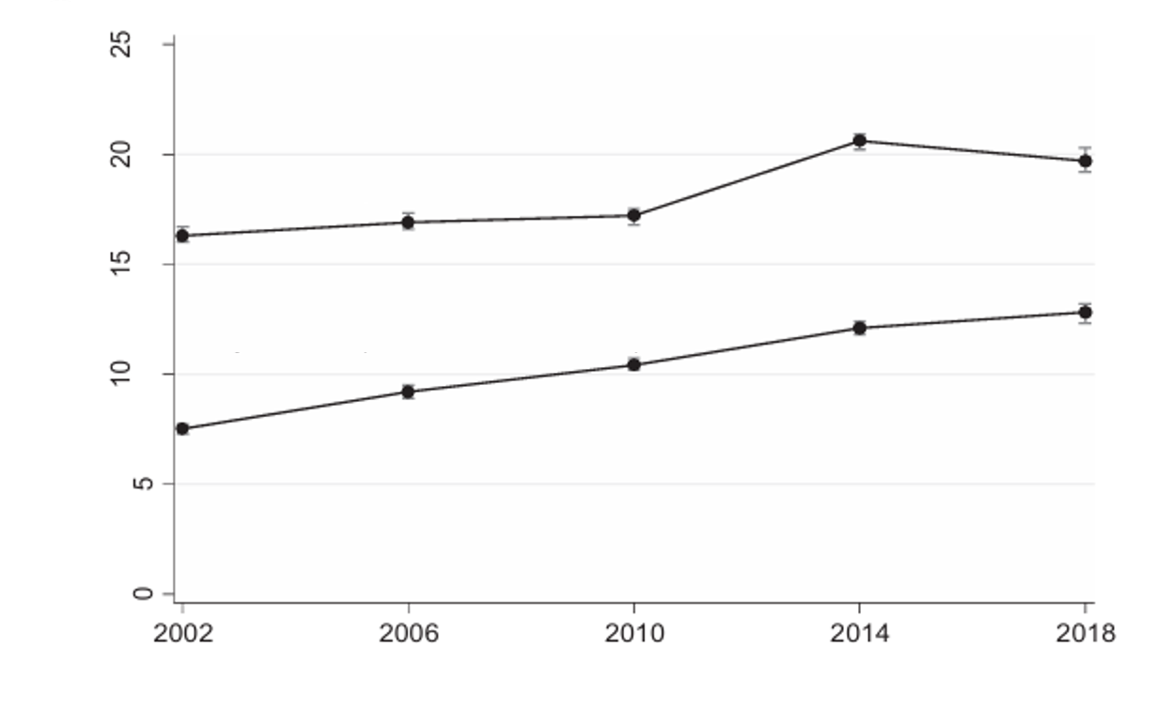
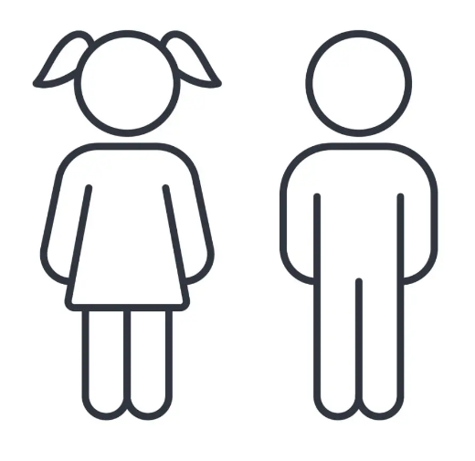
PREVALENZA Comportamenti volti alla Riduzione del Peso (WRB)
639.194 ADOLESCENTI
età 11-15 anni
26 PAESI EUROPEI
Tasso di WRB (%)
20%
12%
Anni
A. Dzielska et al, J Adol Health, 66:S70, 2020

Slide 10
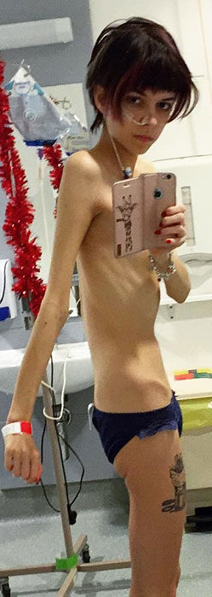

DISTURBI COMPORTAMENTO ALIMENTARE (DCA)
in bambini e adolescenti
Review sistematica e Meta-analisi di 32 studi
  63.181 partecipanti
  età 6 – 18 anni
  provenienti da 16 diverse nazioni
  Europa, Cina, India, USA, Medio Oriente, Singapore, Sud Corea
PREVALENZA dei Disturbi del Comportamento Alimentare
  30% nelle FEMMINE
  18% nei maschi
J. F. Lopez-Gre et al, JAMA Pediatr., 177: 363, 2023
Notes:
680.569 nel 2019, a 879.560 nel 2020, 1.230.468 nel 2021, 1.450.567 nel 2022 e 1.680.456 nel 2023
Foto del mondo in bianco e nero

Slide 11

2019-2023: INCREMENTO dei Disturbi Alimentari in Italia
n.
20% < 14 aa
Anni
Disturbi alimentari considerati: Anoressia Nervosa (AN), Bulimia e Binge-eating
spesso in sovrapposizione, con frequente passaggio dagli uni agli altri
2023
Notes:
680.569 nel 2019, a 879.560 nel 2020, 1.230.468 nel 2021, 1.450.567 nel 2022 e 1.680.456 nel 2023

Slide 12

Gli effetti della pandemia COVID
sui disturbi alimentari nei giovanissimi
AGGRAVAMENTO della situazione
significativo aumento del numero e della gravità dei casi di anoressia nervosa
discesa dell’età di esordio ai 13-16 anni
S. Gilsbach et al, Child Adolesc Psychiatry Mental Health 16:46, 2022
Notes:
Gilsbach S et al. Increase in admission rates and symptom severity of childhood and adolescent anorexia nervosa in Europe during the COVID-19 pandemic: data from specialized eating disorder units in different European countries. Child Adolesc Psychiatry Mental Health 2022; 16:46.
Mannino G et al. The impact of Facebook use on self-reported eating disorders during the COVID-19 lockdown. BMC Psychiatry 2021; 21: 611.
2) Mento C, Silvestri MC, Muscatello MRA, et al. Psychological Impact of Pro-Anorexia and Pro-Eating Disorder Websites on Adolescent Females: A Systematic Review. Int J Environ Res Public Health 2021; 18: 2186.
3) Logrieco G, Marchili MR, Roversi M, Villani A. The Paradox of Tik Tok Anti-Pro-Anorexia Videos: How Social Media Can Promote Non-Suicidal Self-Injury and Anorexia. Int J Environ Res Public Health 2021; 18: 1041.
4) Jiotsa B, Naccache B, Duval M, et al. Social Media Use and Body Image Disorders: Association between Frequency of Comparing One’s Own Physical Appearance to That of People Being Followed on Social Media and Body Dissatisfaction and Drive for Thinness. Int J Environ Res Public Health 2021; 18: 2880.
8) Vall-Roqué H, Andrés A, Saldaña C. The impact of COVID-19 lockdown on social network sites use, body image disturbances and self-esteem among adolescent and young women. Prog Neuropsychopharmacol Biol Psychiatry 2021; 110: 110293.

Slide 13
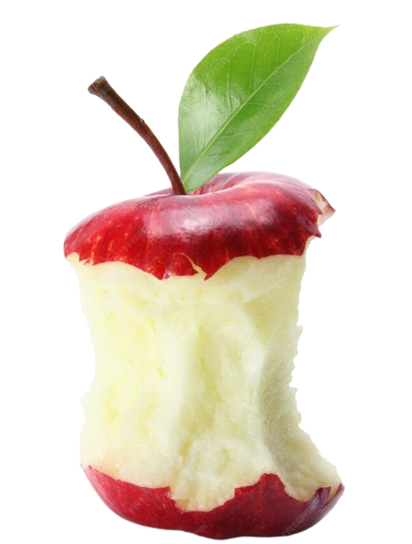
Possibile CONCAUSA aggravamento: più ampio e frequente accesso ai SOCIAL MEDIA
Video Pro-Ana
Immagini di “celebrità” magrissime
Comparazione tra pari
MOVIMENTO PRO-ANA promosso esclusivamente in uno spazio virtuale, che ha come obiettivo l’assidua ricerca di raggiungere un target di peso molto basso, percepito come l’unica modalità di conseguimento della perfezione e dell’eccellenza sia corporea che spirituale
…possono determinare insoddisfazione per il proprio fisico e spinta alla magrezza
e ai disordini del comportamento alimentare sino all’Anoressia
Mento, 2021; Mannino, 2021; Miniati 2021; Logrieco, 2021 ; Jiotsa, 2021; Vall-Roqué, 2021
Notes:
Gilsbach S et al. Increase in admission rates and symptom severity of childhood and adolescent anorexia nervosa in Europe during the COVID-19 pandemic: data from specialized eating disorder units in different European countries. Child Adolesc Psychiatry Mental Health 2022; 16:46.
Mannino G et al. The impact of Facebook use on self-reported eating disorders during the COVID-19 lockdown. BMC Psychiatry 2021; 21: 611.
2) Mento C, Silvestri MC, Muscatello MRA, et al. Psychological Impact of Pro-Anorexia and Pro-Eating Disorder Websites on Adolescent Females: A Systematic Review. Int J Environ Res Public Health 2021; 18: 2186.
3) Logrieco G, Marchili MR, Roversi M, Villani A. The Paradox of Tik Tok Anti-Pro-Anorexia Videos: How Social Media Can Promote Non-Suicidal Self-Injury and Anorexia. Int J Environ Res Public Health 2021; 18: 1041.
4) Jiotsa B, Naccache B, Duval M, et al. Social Media Use and Body Image Disorders: Association between Frequency of Comparing One’s Own Physical Appearance to That of People Being Followed on Social Media and Body Dissatisfaction and Drive for Thinness. Int J Environ Res Public Health 2021; 18: 2880.
8) Vall-Roqué H, Andrés A, Saldaña C. The impact of COVID-19 lockdown on social network sites use, body image disturbances and self-esteem among adolescent and young women. Prog Neuropsychopharmacol Biol Psychiatry 2021; 110: 110293.

Slide 14

MORTALITÀ per Disturbi del Comportamento Alimentare
Nel 2023 in Italia
3.780 DECESSI per malattie legate ai disturbi del comportamento alimentare
SECONDA CAUSA di MORTE tra gli ADOLESCENTI dopo gli incidenti stradali
2024
In adolescenti canadesi < 15 anni affetti da Anoressia Nervosa…
MORTALITA’ 5-10 volte superiore rispetto a quella dei coetanei
CAUSE
20% suicidio
80% complicanze mediche acute e croniche: infezioni, deplezione di proteine e alterazioni elettrolitiche
AE van Eeden et al, Curr Opin Psychiatry 34: 515, 2021
Notes:
Herpertz-Dahlmann B, Dahmen B. Children in Need-Diagnostics, epidemiology, treatment and outcome of Early Onset Anorexia Nervosa. Nutrients 2019; 11: 1932.
Neale J, Hudson LD. Anorexia nervosa in adolescents. Br J Hosp Med 2020; 10: 12968.
van Eeden AE, van Hoeken D, Hoek HW. Incidence, prevalence and mortality of anorexia nervosa and bulimia nervosa. Curr Opin Psychiatry 2021; 34: 515-524.

Slide 15
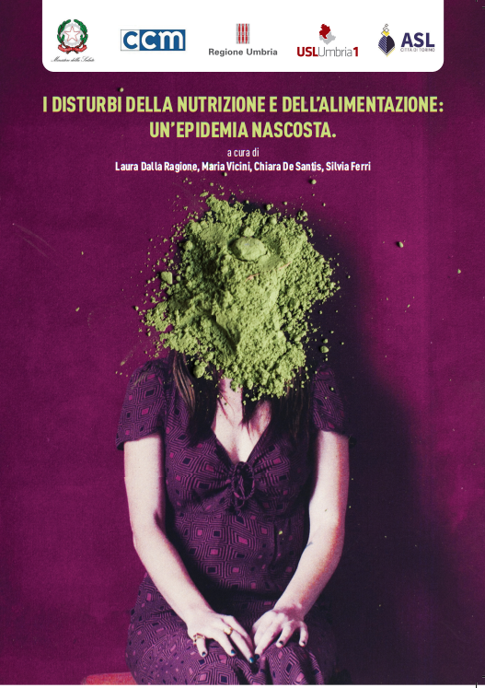
Notes:
Prima del covid, tra le ragazze della fascia d’età 18-24 almeno 2 su 100 erano affette da Anoressia.

